Slide 1
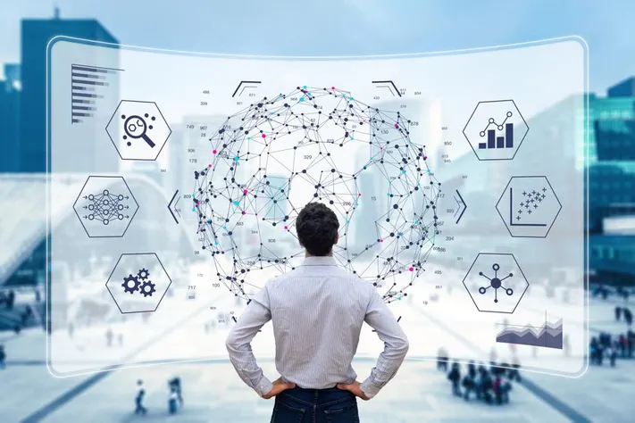
Lab. Applicazioni di Intelligenza Artificiale
Ing. Marco Cantone - PhD
Università degli Studi di Cassino e del Lazio Meridionale
24 febbraio 2026

Slide 2
Orange Data Mining
01

Slide 3
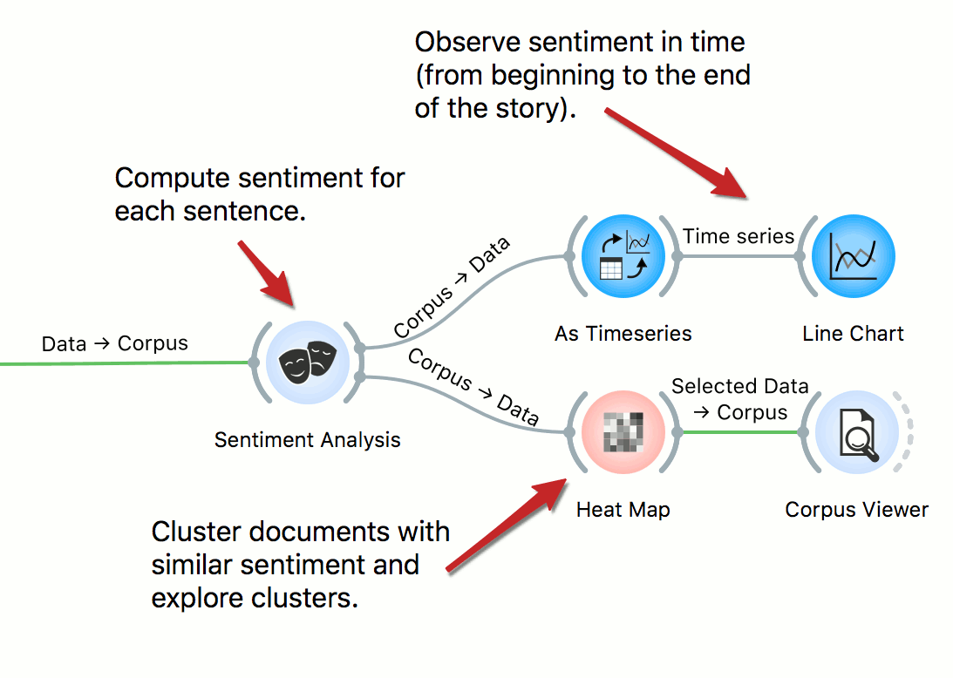
Orange Data Mining
01
Orange Data Mining
Orange Data Mining è un software gratuito e visuale per l’analisi dei dati e il machine learning, pensato anche per utenti non esperti.
L’analisi avviene costruendo workflow, cioè sequenze di operazioni, collegando tra loro dei widget.
Widget: blocchi grafici dedicati per eseguire singole funzioni (caricare dati, visualizzarli, applicare modelli, valutare i risultati).
Workflow: sequenza ordinata di operazioni.

Slide 4
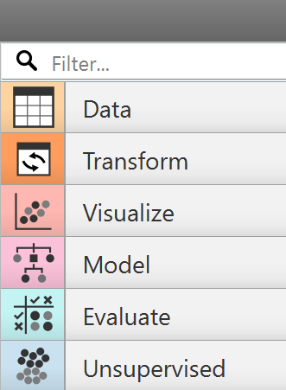
Orange Data Mining
01
Widget
Data – widget per caricare, visualizzare e preparare i dati da analizzare.
Transform – widget per modificare o filtrare i dati (es. selezionare colonne, campionare, imputare).
Visualize – widget per creare grafici e visualizzazioni che aiutano a capire i dati.
Model – widget per creare modelli predittivi tramite algoritmi di machine learning supervisionato.
Evaluate – widget per valutare e confrontare le prestazioni dei modelli costruiti.
Unsupervised – widget per scoprire pattern e gruppi nei dati senza una variabile target.

Slide 5
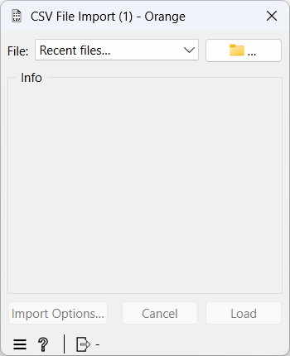
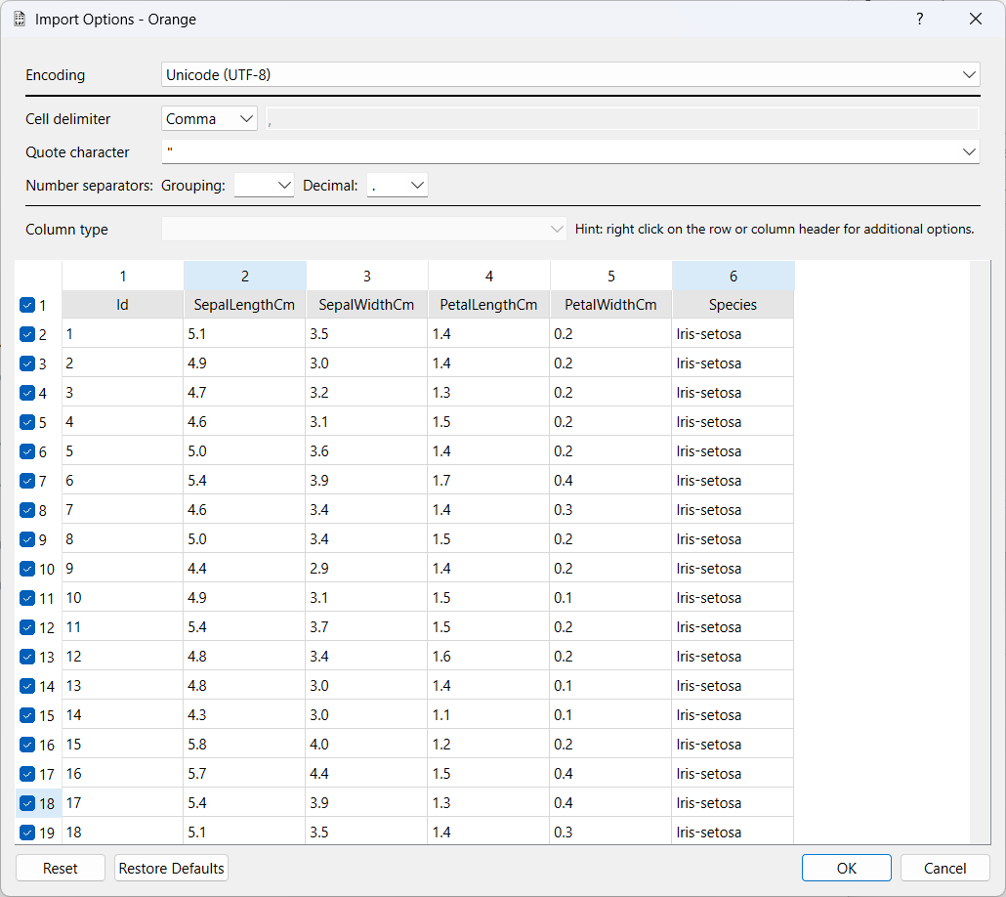
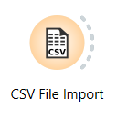
Orange Data Mining
01
Caricare i dati

Slide 6
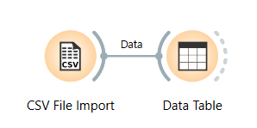
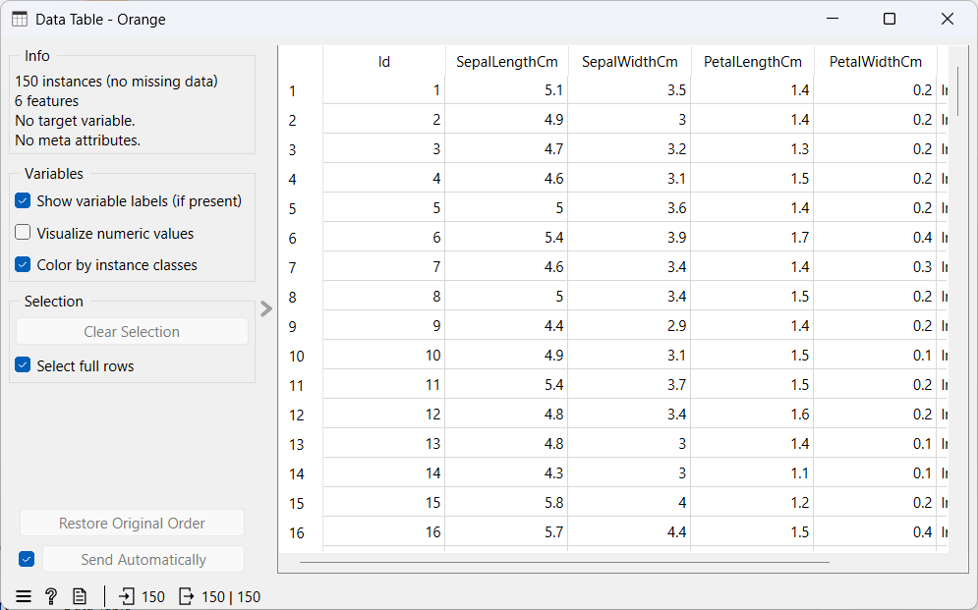
Orange Data Mining
01
Visualizzare il dataset
Il widget «table data» permette la visualizzazione in formato tabellare dei dati
Il dataset è formato da campioni, ognuno dei quali possiade diverse caratteristiche (features)

Slide 7
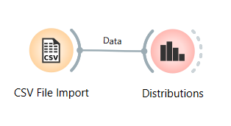
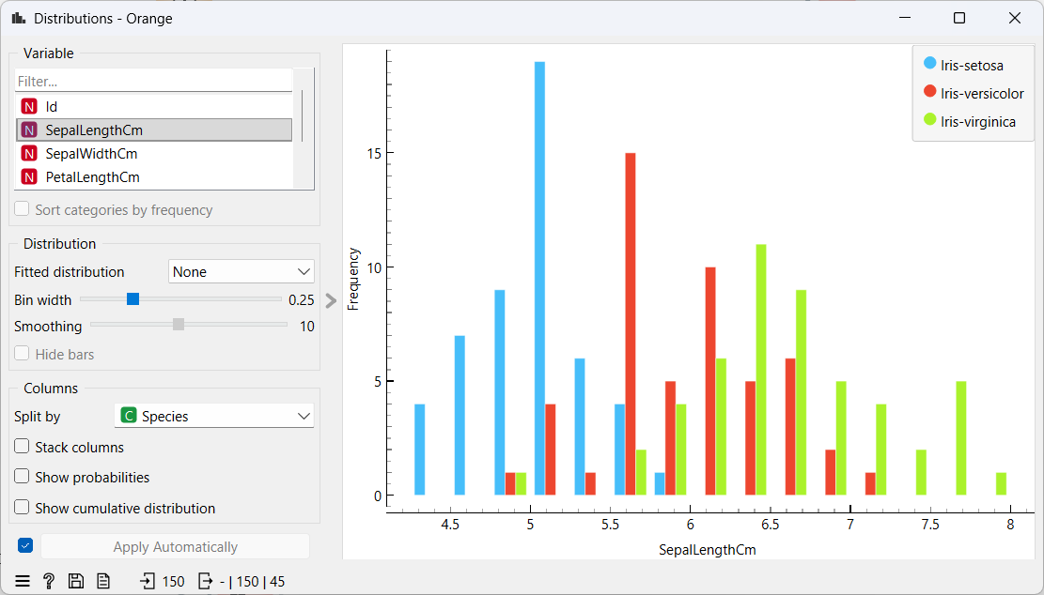
Orange Data Mining
01
Visualizzare il dataset
Il widget «distributions» può essere utilizzato per visualizzare la distribuzione di una feature
Esiste la possibilità di evidenziare la classe dei campioini

Slide 8
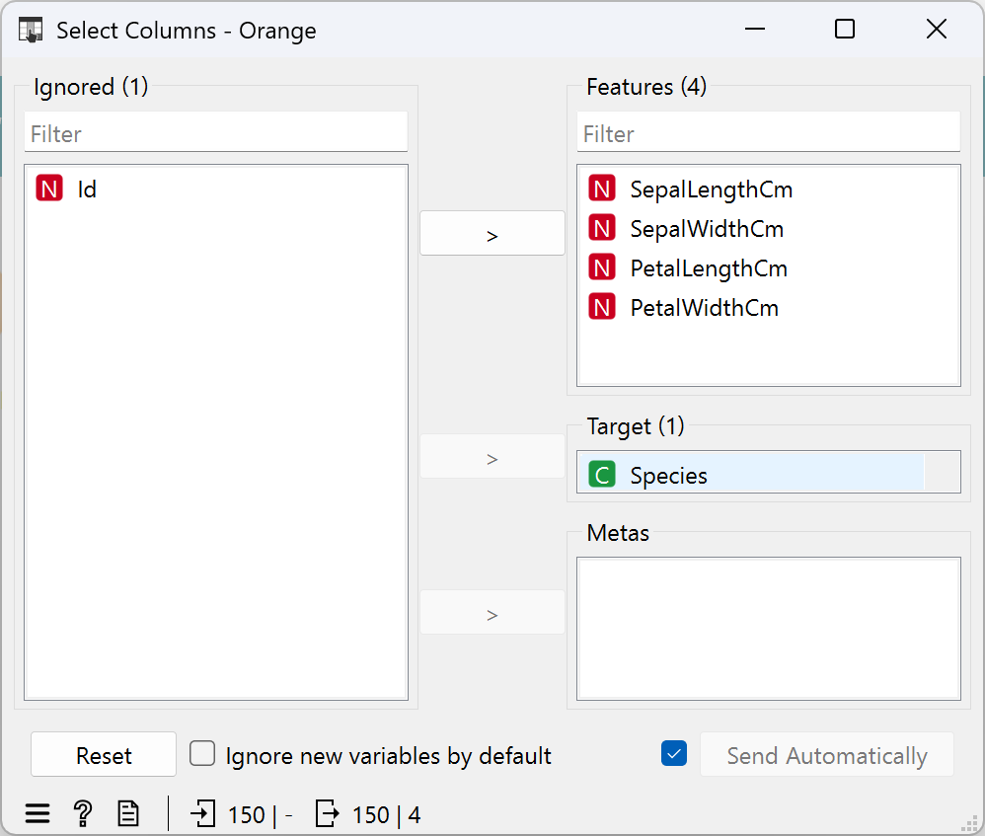
Orange Data Mining
01
Preparare i dati per l’addestramento
«select columns» permette di specificare qual è l’etichetta (da utilizzare per l’apprendimento supervisionato) ed escludere alcune colonne

Slide 9
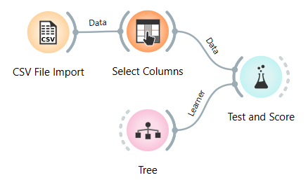
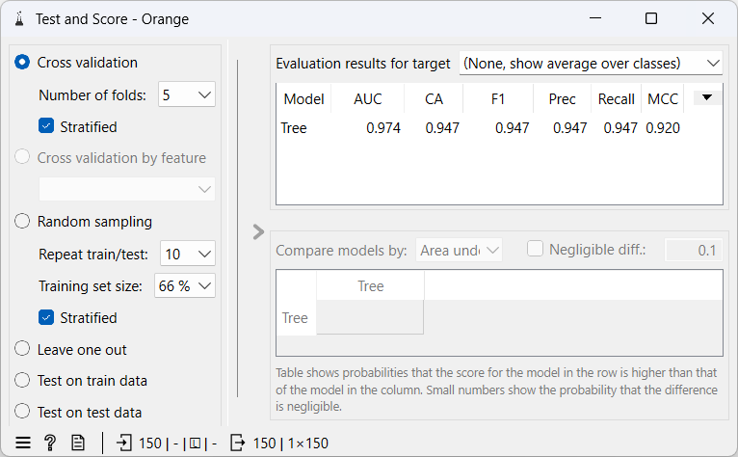
Orange Data Mining
01
Addestrare un modello
Il widget «Test and Score» viene utilizzato per addestrare un modello tramite la k-fold cross-validation. Richiede in ingresso il modello da addestrare e i dati

Slide 10
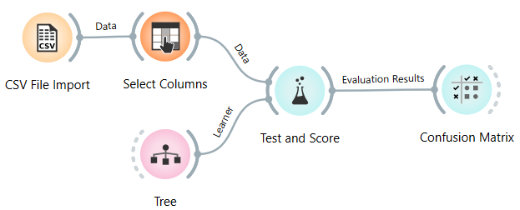
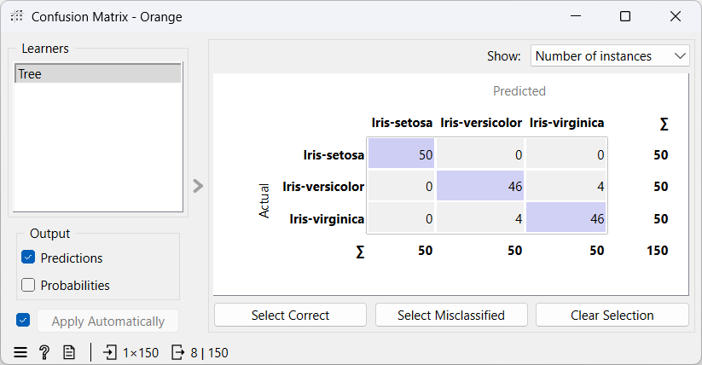
Orange Data Mining
01
Visualizzare la matrice di confusione

Slide 11
Orange Data Mining
01
Esercitazione 1
Caricare il dataset Iris
Quanti sono i campioni? Quante features?
Visualizzare la distribuzione di ogni feature
Quali sono le features migliori per classificare ogni campione nella specie corretta?
Addestrate un SVM ed un decision tree e confrontarne le performance
Quale dei 2 modelli commette più errori?
Visualizzare il decision tree addestrato (widget Tree Viewer)

Slide 12
Orange Data Mining
01
Esercitazione 2
Caricare il dataset «Advertising» (widget Datasets)
Visualizzare 2 scatterplot: TV-newspaper e TV-radio colorando ogni campione in base al valore delle vendite. Cercare di capire qual è la feature più informativa per prevedere il valore delle vendite
Controllare le features più informative utilizzando il widget «Rank»
Addestrare un modello di logistic regression per prevedere le vendite in base ai budget dei 3 canali pubblicitari.
Addestrare un altro modello che utilizza solo il valore del budget TV
Addestrare un altro modello che utilizza feature reduction utilizzando un PCA con 2 features in uscita
Visualizzare i campione erroneamente classificati dal modello che viene addestrato sulle features in uscita dalla PCA

Slide 13
Teachable Machine
02

Slide 14
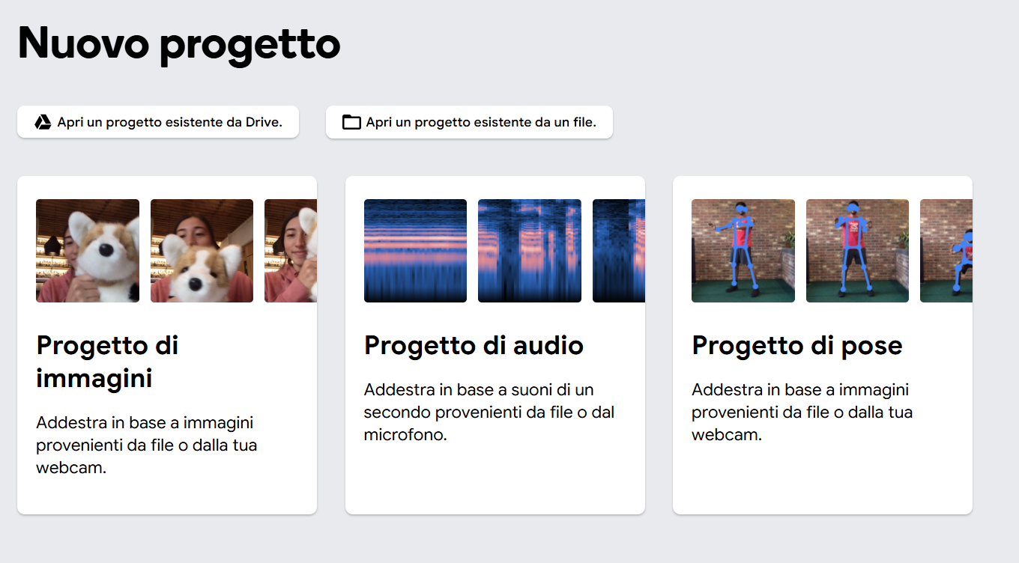
Teachable Machine
02
Teachable Machine
Teachable Machine è uno strumento gratuito di Google che permette di addestrare modelli di deep learning senza programmare.
Consente di creare facilmente progetti di classificazione di immagini, audio e pose, usando esempi forniti dall’utente.

Slide 15
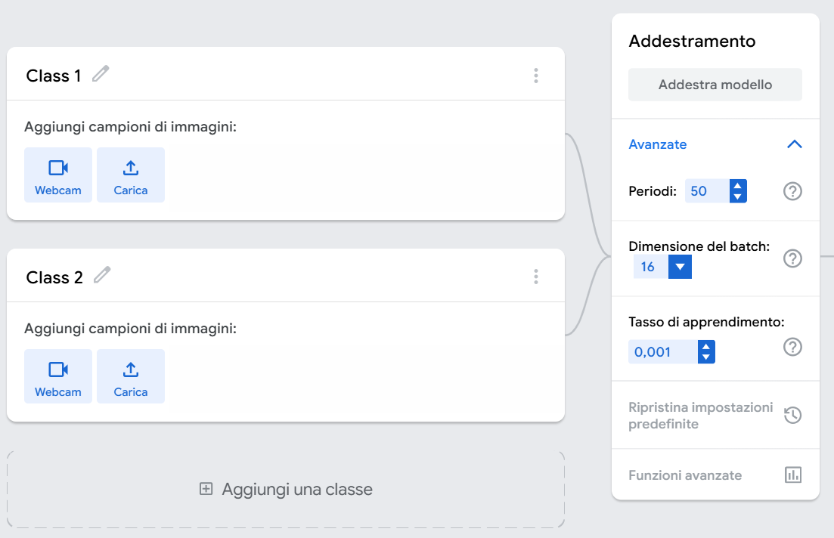
Teachable Machine
02
Caricare i dati e addestrare il modello
Iperparametri dell’addestramento:
Periodi: numero di volte che le immagini del dataset vengono fornite al modello per l’addestramento
Dimensione del batch:
Numero di immagini fornite contemporaneamente in un iterazione di addestramento
Tasso di apprendimento: inflenza la velocità di aggiornamento dei parametri della rete
Acquisire campione usando la webcam
Acquisire campione usando la webcam
Differenti classi

Slide 16
Teachable Machine
02
Esercitazione 3
Creare un progetto di immagini standard con Teachable Machine (immagini a colori 224x224)
Acquisire un dataset da webcam contenente immagini di una mano che esegue le pose della morra cinese (3 classi: sasso-carta-forbici)
Addestrare un modello
Testare il modello in inferenza utilizzando la webcam

Slide 17
Chatbot
03

Slide 18
Chatbot
03
Esercitazione 4 (1/4)
Un’azienda e-commerce riceve centinaia di email al giorno. Vuole automatizzare l’estrazione delle informazioni per integrarle nel proprio sistema gestionale. Il sistema gestionale accetta solo JSON perfettamente formattati secondo il seguente schema:
{
"customer_name": "",
"order_id": "",
"category": "",
"priority": "",
"sentiment": "",
"summary": ""
}
category ∈ { "refund", "complaint", "information", "technical_issue" }
priority ∈ { "low", "medium", "high", "critical" }
sentiment ∈ { "positive", "neutral", "negative" }
summary = max 20 parole
Utilizzare diverse strategie di prompting per analizzare automaticamente le mail utilizzando un LLM

Slide 19
Chatbot
03
Esercitazione 4 (2/4)
Scrivi un prompt senza esempi (zero-shot)
Migliora il prompt rendendolo più vincolante (inpedisci testo fuori dal JSON, specifica chiaramente i valori ammessi)
Progettare un prompt con esempi.
Gli esempi devono: rispettare perfettamente il formato di output richiesto, rappresentare il più possibile le casistiche.
Integrare nel prompt regole decisionali implicite, ad esempio
Presenza di parole come “avvocato”, “denuncia”, “azione legale” implica priority=“critical”
Non scrivere esplicitamente le regole nel prompt: devono emergere solo dagli esempi.
Per ogni diversa strategia testare il modello su differenti email presenti nel dataset e valutare errori di formato o di classificazione.

Slide 20
Chatbot
03
Esercitazione 4 (3/4)
Dataset da utilizzare per valutare i risultati ottenuti
Buongiorno, sono Marco Bianchi. Ordine #45821. Non ho ancora ricevuto il pacco nonostante il pagamento sia stato effettuato 10 giorni fa.
Salve, Anna Rossi qui. Ordine #98765. Il prodotto è arrivato rotto, chiedo rimborso immediato.
Sono Luca Verdi, ordine #12345. Potreste indicarmi quando è prevista la spedizione?
Buonasera, sono Chiara Neri. Ordine #88321. Il dispositivo non si accende, credo sia difettoso.
Ordine #11902. Non funziona nulla, servizio pessimo.
Sono Davide Conti, ordine #11902. Vorrei sapere solo lo stato della consegna.
Salve, sono Laura Galli. Ordine #77654. Manca un articolo nel pacco ricevuto.
Ordine #44567. Se non ricevo rimborso entro 48 ore mi rivolgerò al mio avvocato.
Ciao, ordine #22331 arrivato velocemente. Tutto perfetto, grazie!
Buongiorno, Paolo Ferri. Ordine #30011. Ho ricevuto un modello sbagliato rispetto a quello acquistato.
Sono Elisa Fontana, ordine #44109. Il prodotto è difettoso e non ho ricevuto assistenza. Sto valutando un’azione legale.
Ordine #55320. È la terza volta che vi scrivo senza risposta. Procederò con denuncia se non risolvete immediatamente.

Slide 21
Chatbot
03
Esercitazione 4 (4/4)
Possibili esempi da utilizzare per il few-shot prompting
Altri esempi potranno essere creati per migliorare le prestazioni del sistema. Utilizzare le mail presenti nel dataset per creare nuovi esempi ma ricordarsi di non utilizzare le stesse mail per valutare le prestazioni del sistema
Email: Sono Luca Verdi, ordine #12345. Vorrei sapere quando verrà spedito il mio ordine.
Output:
{
"customer_name": "Luca Verdi",
"order_id": "12345",
"category": "information",
"priority": "low",
"sentiment": "neutral",
"summary": "Richiesta informazioni su stato spedizione."
}
Email: Buongiorno, sono Anna Rossi. Ordine #98765. Il prodotto è arrivato rotto e vorrei il rimborso al più presto.
Output:
{
"customer_name": "Anna Rossi",
"order_id": "98765",
"category": "refund",
"priority": "high",
"sentiment": "negative",
"summary": "Prodotto danneggiato, richiesta rimborso."
}
Email: Sono Marco Bianchi, ordine #45821. Se non ricevo il rimborso entro 24 ore mi rivolgerò al mio avvocato.
Output:
{
"customer_name": "Marco Bianchi",
"order_id": "45821",
"category": "refund",
"priority": "critical",
"sentiment": "negative",
"summary": "Minaccia azione legale per rimborso."
}

Slide 22
Chatbot
03
Esercitazione 5
Realizzare un documento Word che presenti lo stato dell’arte approfondito sulla previsione di potenza (Power Forecasting) tramite Machine Learning e Deep Learning.
Utilizzare la funzione «Deep Research» di Gemini:
Identificare articoli scientifici rilevanti
Analizzare contributi recenti (ultimi 5–7 anni)
Confrontare modelli ML e Deep Learning
Individuare trend emergenti e criticità aperte
Selezionare la funzione «Deep Research» e scrivere un prompt coerente con la traccia. Confermare, ed eventualmente modificare, il piano di ricerca proposto dal modello rispettando i vincoli della traccia
Generare un’infografica e un quiz basato sui risultati ottenuti (funzione «crea» su Gemini)
Esportare il risultato su Google Docs e salvare in locale come .docx

Slide 23
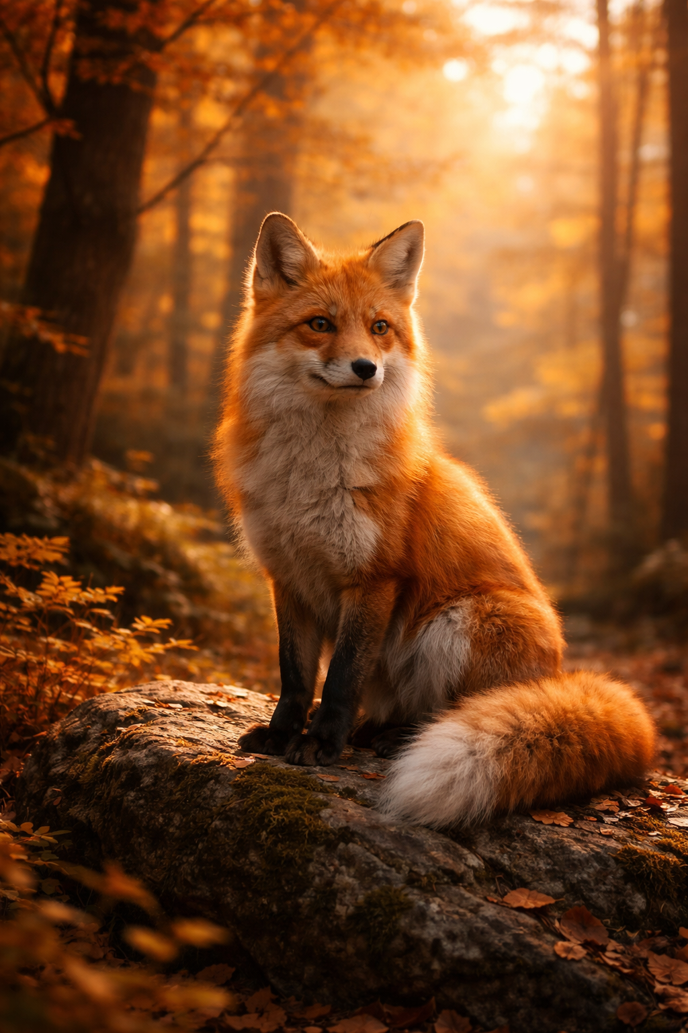
Chatbot
03
Esercitazione 6
Scrivere un prompt dettagliato per un modello di generazione di immagini che produca un’immagine il più possibile simile a quella fornita.
Non potete utilizzare image-to–image.
Dovete lavorare solo tramite prompt testuale.
Si può lavorare per iterazioni successive.

Slide 24
NotebookLM
04

Slide 25


NotebookLM
04
📘 NotebookLM
NotebookLM è un’applicazione sviluppata da Google DeepMind per creare notebook intelligenti alimentati da modelli linguistici (LLM).
📂 Organizza i documenti e appunti.
🤖 Comprende e riassume i contenuti
🗣️ Genera testi o spiegazioni basate sulle fonti
Un assistente personale che studia i materiali forniti e aiuta ad elaborarli in modo chiaro e coerente

Slide 26
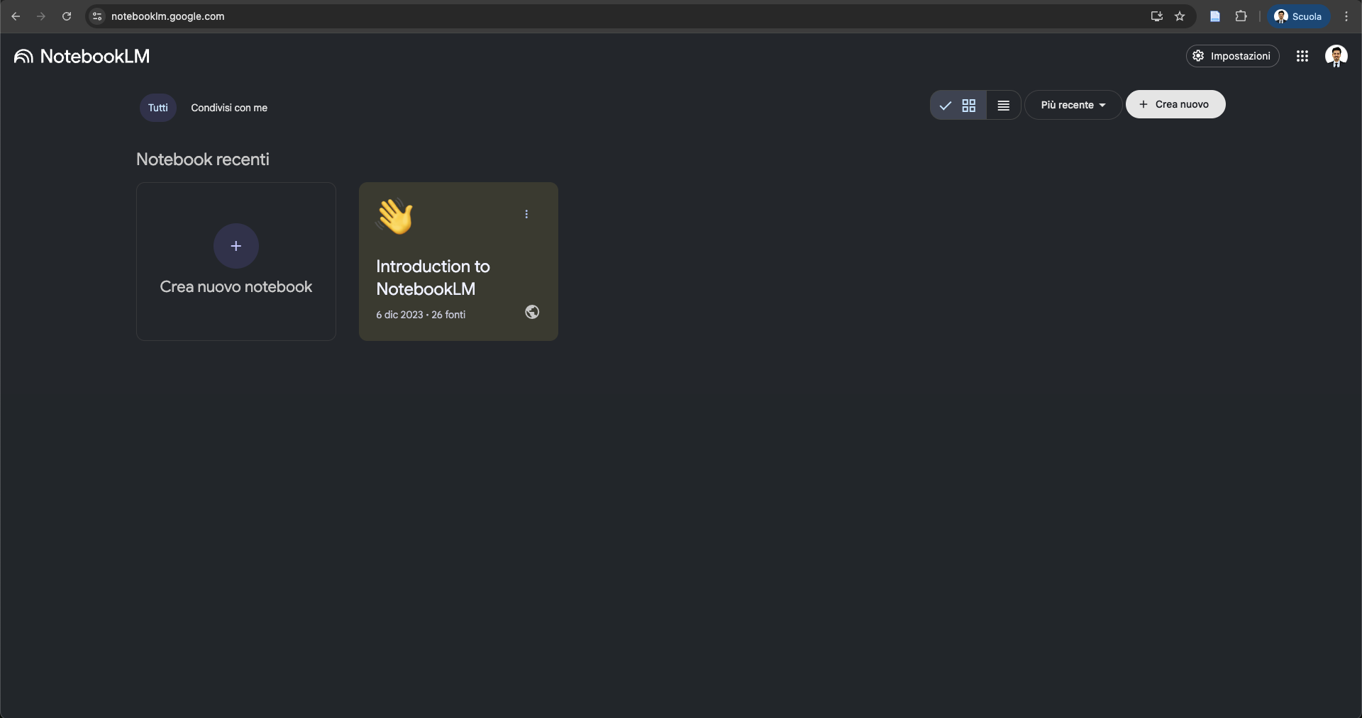
NotebookLM
04
🖥️ L’interfaccia di NotebookLM

Slide 27
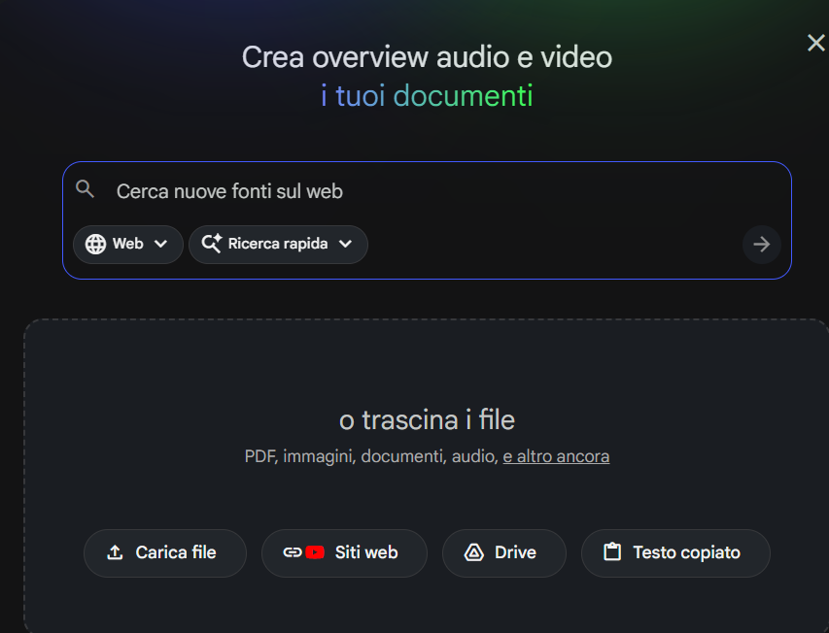
NotebookLM
01
Aggiungere le fonti
Possono essere caricati file presenti sul proprio computer o tramite link di Google Drive.
Posso essere caricati file di tipo testuale, immagini o audio. Sono ammessi diversi formati, tra cui: pdf, txt, docx, csv, bmp, gif, png.
Possibilità di trovare nuove fonti sul web tramite ricerca normale o deep research.

Slide 28
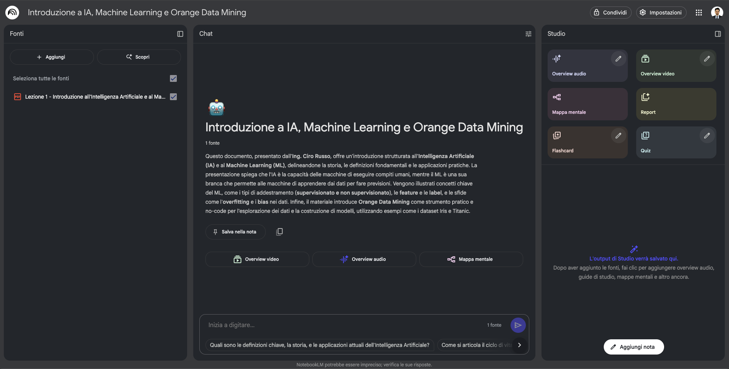
NotebookLM
04
📓 Il Notebook

Slide 29
NotebookLM
04
📓 Il Notebook - Fonti
Fonti 📚
Contiene i documenti caricati
→ si possono aggiungere, selezionare o rimuovere le fonti del notebook
→ ogni fonte può essere un PDF, un testo, un link o un file audio
È la "memoria" dell’assistente

Slide 30
NotebookLM
04
📓 Il Notebook - Chat
Chat 💬
È il cuore interattivo: si possono fare domande, chiedere riassunti o spiegazioni.
→ le risposte si basano solo sulle fonti caricate
→ troviamo già un primo riassunto automatico del documento

Slide 31
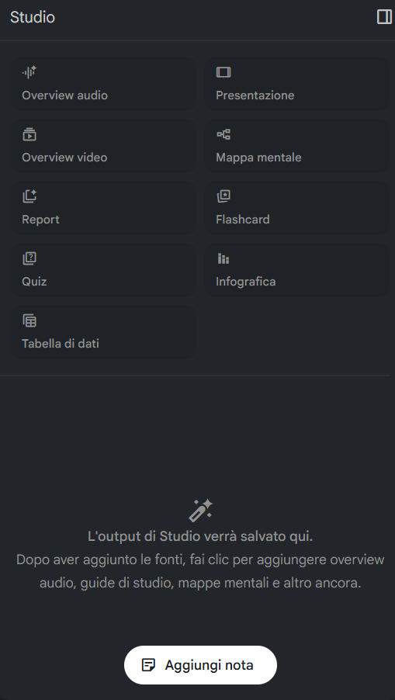
NotebookLM
04
📓 Il Notebook - Studio
Studio 🎧
Strumenti di approfondimento automatico
Overview audio 🎧
→ sintesi vocale automatica dei contenuti caricati
Overview video 🎬
→ breve video riassuntivo che presenta i contenuti
Mappa mentale 🗺️
→ mappa dei concetti principali del documento
Report 🗂️
→ riassunto testuale strutturato dei contenuti
Flashcard 🪧
→ schede domanda-risposta per l’apprendimento
Quiz 📝
→ domande a risposta multipla basate
Presentazione
→ domande a risposta multipla basate

Slide 32
NotebookLM
04
Esercitazione 7
Creare un notebook su Notebook LM, caricando come unica fonte il file Word sullo stato dell’arte del power forecasting basato su ML e DL.
Creare una presentazione adatta ad una discussione dei risultati della ricerca bibliografica al proprio gruppo di ricerca.
Sperimentare utilizzando diversi prompt e la funzione “rivedi” per effettuare modifiche puntuali sulle singole slide

Slide 33
NotebookLM
04
Esercitazione 8
Utilizzare NotebookLM per generare automaticamente la bozza della delibera di avvio del progetto "DigitalDocs", sintetizzando le informazioni contenute nei documenti dell'Ente.
Materiale a disposizione (da caricare):
https://drive.google.com/drive/folders/1B8FqEjcggWJut-MZvwnemb5nit7UNCIo?usp=sharing
Fonte-1-Regolamento.pdf (direttive sull'innovazione digitale)
Fonte-2-Verbale.pdf (decisioni emerse nella riunione direzionale)
Fonte-3-NotaTecnica.pdf (dettagli del progetto e richieste formali)
Scrivere un prompt che rispetti questi 3 vincoli:
Esclusività: Il testo generato deve basarsi solo sulle fonti caricate, senza inventare nulla.
Struttura: Il documento deve essere diviso esattamente in tre sezioni:
Premesso che: sintesi dei riferimenti normativi
Considerato che: sintesi di quanto emerso dal verbale e dalla nota tecnica
Delibera: le decisioni finali
Formattazione: I punti della sezione "Delibera" devono essere un elenco numerato e iniziare tutti con un verbo all’infinito.

